Slide 1

Tema 2: La ciencia básica de los virus
[Fecha de la capacitación]
EL PROYECTO
FIRSTLINE
ES PARA
USTED
Notes:
Los participantes inician la sesión y se acomodan.

Slide 2

Programa:
Introducción
La ciencia básica de los virus
  Video
  Conversación y reflexión
Formulario de comentarios de la sesión y próximos pasos
Notes:
[Tenga en cuenta que los temas del kit de herramientas se presentan en secuencia, con la expectativa de que los participantes progresen a medida que avanza la serie. Sin embargo, puede mezclar y combinar contenido para satisfacer las necesidades de los participantes y deberá ajustar el guion de ejemplo a continuación].
Guion de ejemplo
“¡Bienvenidos! Gracias por acompañarnos. Estamos muy contentos de tener este tiempo juntos para analizar el control de infecciones en la primera línea. Hoy, nos centraremos en la ciencia básica de los virus.
Antes de comenzar, también me gustaría recordarles algunos asuntos internos. Nos reuniremos hoy durante una hora. Les pedimos a todos que mantengan sus cámaras encendidas, en la medida de lo posible. Esto nos ayuda a tener una conversación más auténtica. Pueden usar el botón para activar/desactivar el micrófono en cualquier momento para contribuir a la conversación, pero cuando no estén hablando, mantengan el micrófono desactivado”.

Slide 3
Objetivos de aprendizaje:
Encontrar una (1) diferencia central entre el SARS-CoV-2 y el COVID-19.
Identificar y explicar a los demás las tres (3) partes principales de un virus.
Describir tres (3) pasos que muestren cómo los virus usan las células de los seres vivos para hacer más copias de sí mismos.
Explicar un (1) motivo por el cual las medidas de control de infecciones se centran en mantener las gotitas respiratorias fuera del aire y lejos de otras personas.

Slide 4
Presentaciones
Prepárense para presentarse, respondiendo las siguientes preguntas:
  Nombre y rol profesional
  Cuánto tiempo hace que trabajan en el área de la atención médica
Notes:
[Tenga en cuenta que los temas del kit de herramientas se presentan en secuencia, con la expectativa de que los participantes progresen a medida que avanza la serie. Sin embargo, puede mezclar y combinar contenido para satisfacer las necesidades de los participantes y deberá ajustar el guion de ejemplo a continuación].
Guion de ejemplo
“Pudimos conocernos en la sesión pasada, pero recorramos brevemente la sala virtual para darnos a todos la oportunidad de presentarnos. Compartan su nombre y rol profesional, y cuántos años hace que trabajan en el área de la atención médica.
En la diapositiva, encontrarán una breve indicación. Cuando los llame, respondan todo lo que deseen compartir”.
[Después de las presentaciones]
“Gracias. Quizás recuerden que en la sesión pasada les pedí a cada uno de ustedes que compartieran temas de interés especial para ustedes. Hoy, nuestra sesión incluirá una conversación sobre los siguientes temas de esa lista:”
[Insertar según la lista de la Sesión 1]

Slide 5
¿Qué es lo que más recuerdan de la sesión pasada?
¿Pudieron implementar con éxito la medida personal que identificaron al final de la sesión?
Notes:
[Tenga en cuenta que los temas del kit de herramientas se presentan en secuencia, con la expectativa de que los participantes progresen a medida que avanza la serie. Sin embargo, puede mezclar y combinar contenido para satisfacer las necesidades de los participantes y deberá ajustar el guion de ejemplo a continuación].
Guion de ejemplo
“En la sesión pasada, nos centramos en introducir los objetivos del control de infecciones. ¿Qué es lo que más recuerdan de esa conversación? ¿Pudieron implementar con éxito la medida personal que identificaron al final de la sesión? Si lo desean, activen el micrófono y compartan sus opiniones sobre una o ambas preguntas”.
[Después de que los participantes respondan]
“Por lo tanto, si el objetivo final del control de infecciones es evitar que las personas se enfermen, lo primero que debemos comprender es cómo se produce la enfermedad. ¿Cómo se enferman las personas con COVID-19?
Para responder esa pregunta, tenemos que hablar sobre el microbio que causa el COVID-19: el virus SARS-CoV-2”.

Slide 6
Mientras lo estén viendo, consideren las siguientes preguntas:
¿Aprendieron algo nuevo de este video o les recordó algo importante que les resulte especialmente familiar a ustedes? ¿Pueden pensar en alguien que conocen que se beneficiaría de estos conceptos?
¿Alguna vez han recibido preguntas de pacientes o compañeros de trabajo sobre estos temas? ¿Este video les da alguna idea de cómo podrían explicar estos conceptos a los demás?
Notes:
Guion de ejemplo
“Veamos lo que la Dra. Carlson tiene para decir sobre este tema. Antes de mostrarles el video, estas son algunas preguntas que podrían tener en cuenta mientras lo vean”.
“Ahora veamos el video”.

Slide 7
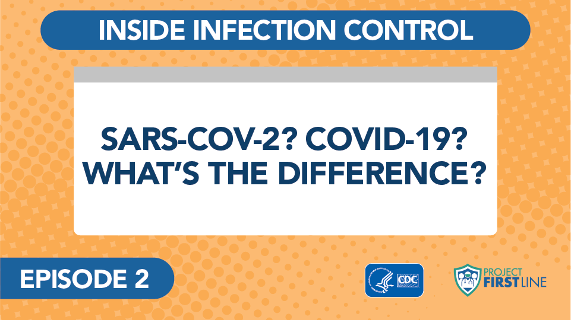
Video: ¿SARS-COV-2? ¿COVID-19? ¿Cuál es la diferencia?
DENTRO DEL CONTROL DE INFECCIONES
¿SARS-COV-2? ¿COVID-19? ¿CUÁL ES LA DIFERENCIA?
EPISODIO 2
Notes:
Acceder al video aquí:
Lista de videos en YouTube del Proyecto Firstline:
https://www.youtube.com/watch?v=s2k1IPSdLgk
Los videos están en inglés, pero para activar los subtítulos en español en YouTube, sigan los siguientes pasos:
Hagan clic en el botón que dice "CC", "subtitles/closed captioning", para activar los subtítulos.
Hagan clic en “settings” que está a la derecha del botón de "closed captioning" (CC).
Hagan clic en “Subtitles/CC”.
Hagan clic en “Autotranslate”.
Seleccionen “Spanish” de la lista de idiomas disponibles.

Slide 8
Analicémoslo
¿Aprendieron algo nuevo de este video o les recordó algo importante que les resulte especialmente familiar a ustedes? ¿Pueden pensar en alguien que conocen que se beneficiaría de estos conceptos?
¿Alguna vez han recibido preguntas de pacientes o compañeros de trabajo sobre estos temas? ¿Este video les da alguna idea de cómo podrían explicar estos conceptos a los demás?
Notes:
Guion de ejemplo
“Analicemos estas preguntas juntos. Me interesan sus reacciones a este episodio. En cualquier orden, con cualquiera de las preguntas que les resulten interesantes, compartan sus ideas con el grupo”.
[Después de la conversación]
“Gracias a todos. Veamos otros dos segmentos cortos de la Dra. Carlson y luego analizaremos juntos cómo podemos usar esta información en nuestra vida diaria”.

Slide 9
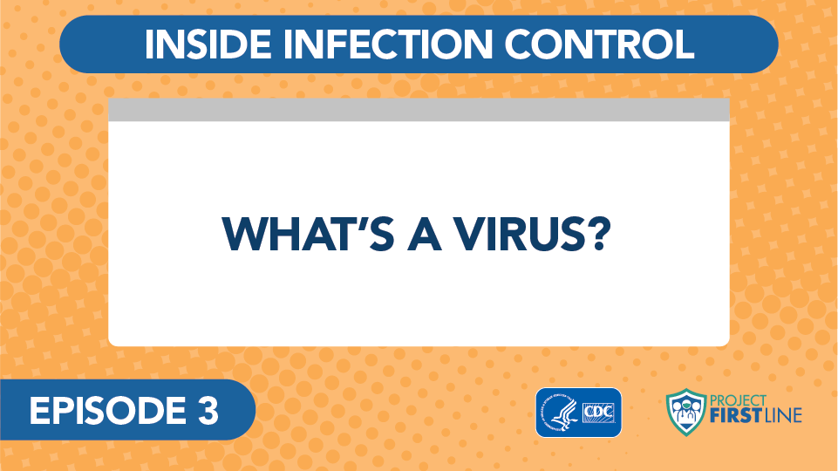
Video: ¿Qué es un virus?
DENTRO DEL CONTROL DE INFECCIONES
¿QUÉ ES UN VIRUS?
EPISODIO 3
Notes:
Acceder al video aquí:
Lista de videos en YouTube del Proyecto Firstline:
https://www.youtube.com/watch?v=iKfG15U8nVo
Los videos están en inglés, pero para activar los subtítulos en español en YouTube, sigan los siguientes pasos:
Hagan clic en el botón que dice "CC", "subtitles/closed captioning", para activar los subtítulos.
Hagan clic en “settings” que está a la derecha del botón de "closed captioning" (CC).
Hagan clic en “Subtitles/CC”.
Hagan clic en “Autotranslate”.
Seleccionen “Spanish” de la lista de idiomas disponibles.

Slide 10
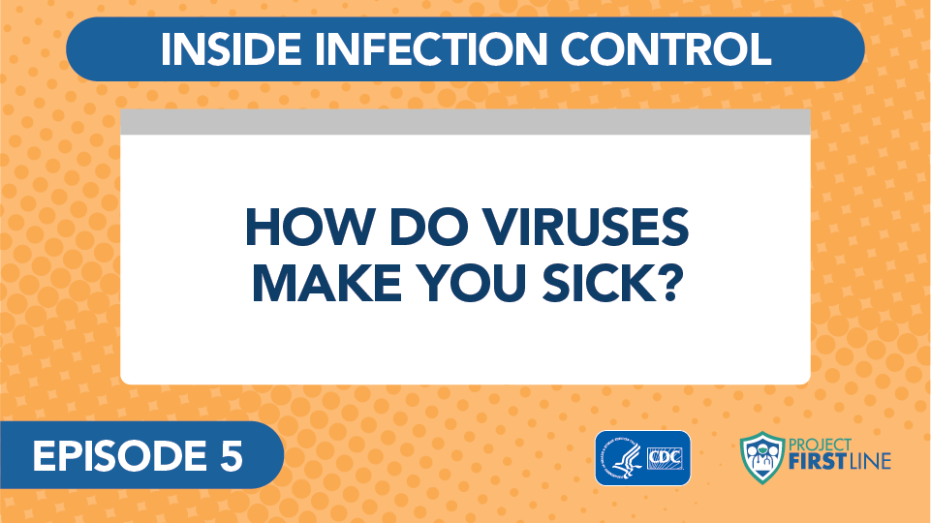
Video: ¿De qué manera los virus nos enferman?
DENTRO DEL CONTROL DE INFECCIONES
¿DE QUÉ MANERA LOS VIRUS NOS ENFERMAN?
EPISODIO 5
Notes:
Acceder al video aquí:
Lista de videos en YouTube del Proyecto Firstline:
https://www.youtube.com/watch?v=pIAH2l9Eg6g
Los videos están en inglés, pero para activar los subtítulos en español en YouTube, sigan los siguientes pasos:
Hagan clic en el botón que dice "CC", "subtitles/closed captioning", para activar los subtítulos.
Hagan clic en “settings” que está a la derecha del botón de "closed captioning" (CC).
Hagan clic en “Subtitles/CC”.
Hagan clic en “Autotranslate”.
Seleccionen “Spanish” de la lista de idiomas disponibles.

Slide 11
Grupos divididos
Con el concepto que se les dio, identifiquen una analogía de la vida cotidiana que podrían usar para explicárselo a un paciente, compañero de trabajo o familiar que nunca haya estudiado esto antes.
Prepárense para compartir sus respuestas con el grupo en general.
Notes:
Guion de ejemplo
“Gracias por esta gran conversación. Para avanzar un poco más, me gustaría que piensen en cómo podrían compartir este contenido con un paciente, compañero de trabajo o familiar que nunca haya estudiado esto antes. Vamos a dividirnos en grupos, y voy a darle a cada grupo un concepto específico en el que centrarse. En su grupo, con el concepto que se les dio, identifiquen una analogía de la vida cotidiana. Tendrán 10 minutos. Prepárense para compartir sus respuestas con el grupo en general cuando nos rencontremos. Levanten la mano si desean ayuda para identificar una analogía”.

Slide 12
Volvamos a reunirnos
Diferenciar el SARS-CoV-2 del COVID-19.
Identificar las 3 partes principales de un virus.
Describir cómo los virus usan las células de los seres vivos para hacer más copias de sí mismos.
Explicar por qué las medidas de control de infecciones se centran en mantener las gotitas respiratorias fuera del aire y lejos de otras personas.
Notes:
Guion de ejemplo
“Bien. Teníamos 4 grupos diferentes y a cada uno se le asignó una tarea diferente, como se muestra en la diapositiva. ¿Hay algún voluntario de uno de los grupos que abordó el primer tema para compartir su analogía?”
[Espere la respuesta]
“Gracias. ¿Qué los hizo decidirse por este enfoque [si aún no se abordó en la respuesta inicial del grupo?”
[Espere la respuesta y continúe con cada uno de los grupos restantes]
“Todas esas ideas son muy buenas. Espero que intenten usar algunas de estas analogías en el trabajo, la próxima vez que interactúen con un paciente o tengan una conversación con sus compañeros de trabajo. Incluso pueden impresionar a sus amigos y familiares”.

Slide 13
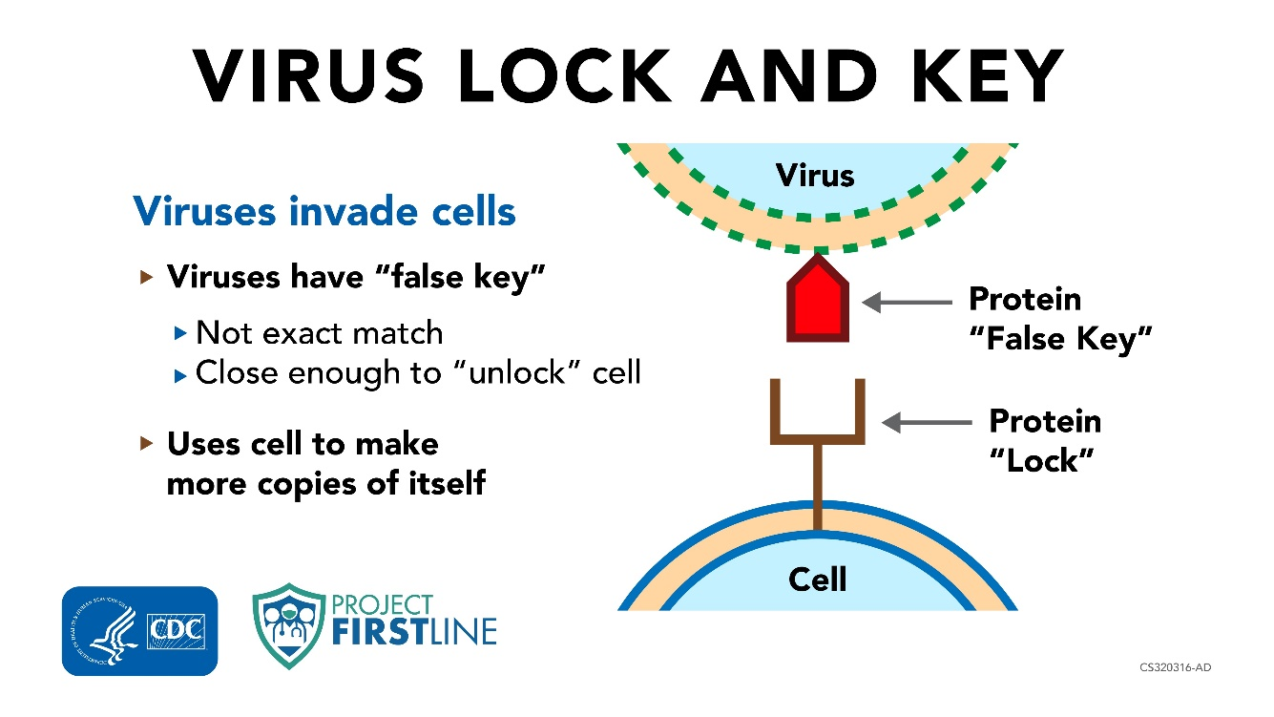
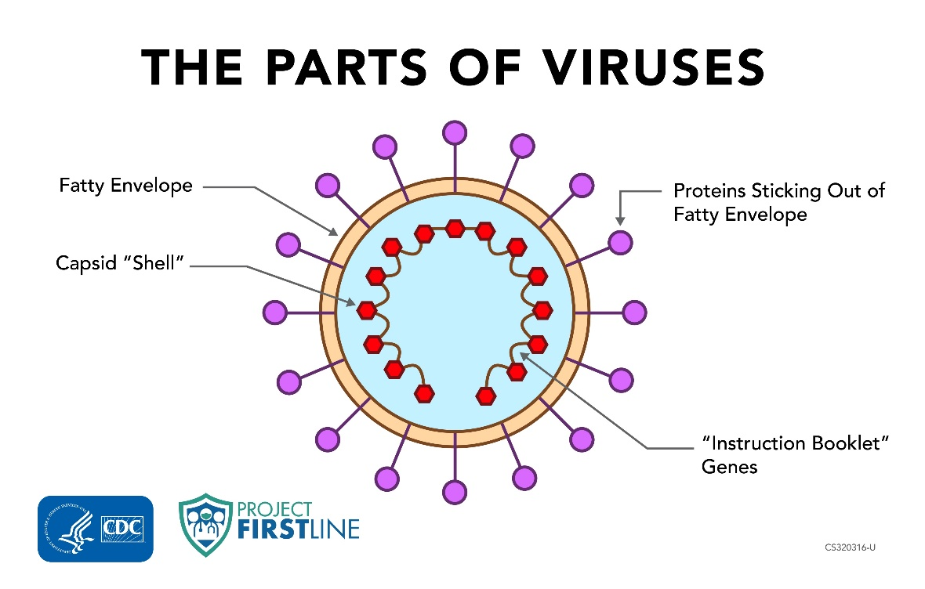
Materiales de ayuda para el trabajo
CERRADURA Y LLAVE DE LOS VIRUS
LAS PARTES DE LOS VIRUS
Los virus invaden las células
Virus
Envoltura grasa
Proteínas que sobresalen de la envoltura grasa
Los virus tienen una “llave falsa”
“Llave falsa” de proteína
No hay una coincidencia exacta
Lo suficientemente cerca como para “desbloquear” la célula
“Cubierta” de la cápside
“Cerradura” de proteína
Usan la célula para hacer más copias de sí mismos
Genes con función de “manual de instrucciones”
Célula
Notes:
Guion de ejemplo
Para facilitar su trabajo, también hemos preparado para ustedes los siguientes materiales de ayuda: “Cerradura y llave de los virus” y “Las partes de los virus”.

Slide 14
Reflexiones
¿Pueden imaginar una situación realista y cotidiana en la que puedan usar este material de ayuda para el trabajo o explicar este concepto a los demás?
Notes:
Guion de ejemplo
“¿Algo de lo que han aprendido hoy los ayuda a comprender mejor el control de infecciones? ¿Pueden imaginar una situación realista y cotidiana en la que podrían usar estos materiales de ayuda para el trabajo o explicar este concepto a los demás? ¿Hay algún lugar donde puedan exhibirlos en el trabajo? Voy a hacer una pausa de un minuto para darles la oportunidad de reflexionar. Usen su folleto del participante para escribir sus ideas”.

Slide 15
Mensajes clave
¿Cuál fue el elemento más importante de la sesión de hoy para ustedes?
SARS-CoV-2 es el nombre científico oficial del virus, el microbio que causa el COVID-19.
COVID-19 es el nombre de la enfermedad: fiebre, tos, escalofríos y otros síntomas que tienen las personas cuando están infectadas por el virus SARS-CoV-2.
Notes:
Guion de ejemplo
“Gracias a todos por venir hoy. Disfruté de nuestra conversación juntos. Antes de finalizar por hoy, me gustaría preguntar lo siguiente. ¿Qué es, para ustedes, lo más importante que han aprendido de la sesión de hoy?”.
[Después de las respuestas, pase a la diapositiva para mostrar los mensajes clave]
“He recopilado aquí los mensajes clave de la sesión de hoy para referencia futura”.

Slide 16
Mensajes clave, continuación
¿Cuál fue el elemento más importante de la sesión de hoy para ustedes?
Todos los virus tienen dos partes:
  Genes que contienen toda la información necesaria para hacer más copias del virus.
  Proteínas que protegen los genes y ayudan a que el virus se propague.
Algunos virus (el SARS-CoV-2 es uno de ellos) también tienen una tercera parte: una envoltura hecha de grasas especiales que protege los genes y las proteínas.

Slide 17
Mensajes clave, continuación
¿Cuál fue el elemento más importante de la sesión de hoy para ustedes?
Los virus pueden usar las células de los seres vivos, incluidas las personas, para hacer copias de sí mismos. Esa es la forma en que los virus se propagan dentro del cuerpo y de una persona a otra.
Cuando suficientes virus han podido ingresar en nuestras células y hacer copias de sí mismos, el cuerpo reconoce que hay una infección y nuestro sistema inmunitario se activa para combatir el virus.
Es la actividad de nuestro sistema inmunitario que combate el virus lo que nos hace sentir enfermos.

Slide 18
Recursos y sesiones de capacitación futuras
Proyecto Firstline en los CDC:
https://www.cdc.gov/infectioncontrol/projectfirstline/index.html
Proyecto Firstline en Facebook:
https://www.facebook.com/CDCProjectFirstline/
Twitter:
https://twitter.com/CDC_Firstline
YouTube:
https://www.youtube.com/playlist?list=PLvrp9iOILTQZQGtDnSDGViKDdRtIc13VX
Para inscribirse para recibir correos electrónicos del Proyecto Firstline, hagan clic aquí: https://tools.cdc.gov/campaignproxyservice/subscriptions.aspx?topic_id=USCDC_2104
Notes:
Guion de ejemplo
“La próxima vez, comenzaremos a hablar sobre las formas en que los virus pasan de una persona a otra.
Mientras tanto, pueden seguir explorando estos temas por su cuenta, usando los recursos de esta diapositiva. También, pueden seguirnos en las redes sociales”.

Slide 19

Formulario de comentarios
EL PROYECTO
FIRSTLINE
ES PARA
USTED
Notes:
[El facilitador debe agregar información sobre cómo acceder al formulario]
Guion de ejemplo
“Y finalmente, hágannos saber si disfrutaron la sesión de hoy completando el siguiente formulario de comentarios. Gracias nuevamente por acompañarnos hoy”.

